Slide 1
Проект
по литературному чтению
на тему:
«Личность Петра I»
Выполнила: ученица 4 «В» класса
Гришина Анастасия Дмитриевна
Руководитель: Галецкая Виктория Александровна

Slide 2
Здравствуйте!
Я хочу представить вам мой проект на тему «Личность Петра I».
В рамках проекта я поставила перед собой следующие цели:
1. Изучить личность Петра I, выяснить как складывались основные черты его характера.
2. Сделать вывод о том, как характер Петра I влиял на его управление государством.
Способы достижения целей:
1. Подобрать и прочитать книги и материалы, необходимые для достижения целей.
2. Сделать компьютерную презентацию.
.

Slide 3
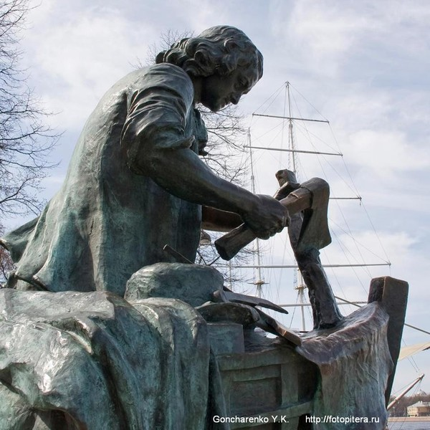
«То академик, то герой, То мореплаватель, то плотник – Он всеобъемлющей душой На троне вечный был работник»… Таким представлял себе Петра Великого Александр Сергеевич Пушкин.

Slide 4
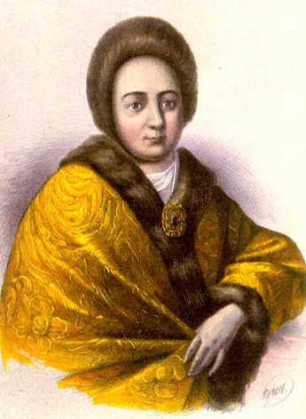
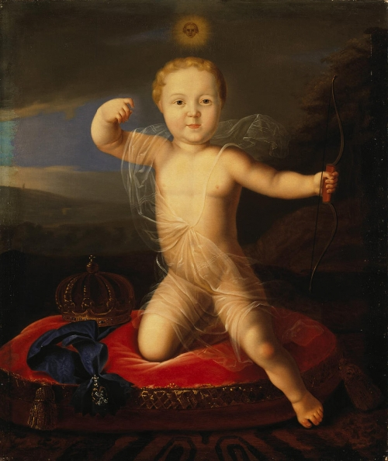
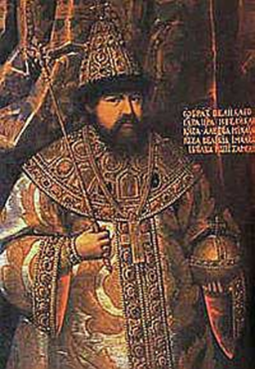
30 мая 1672 года в Москве у царя Алексея Михайловича и царицы Наталии Кирилловны родился сын Петр. Уже в раннем возрасте проявились присущие Петру черты характера: живость восприятия, неугомонность, неиссякаемая энергия, страстная самозабвенная увлеченность игрой, незаметно переходящая в дело.

Slide 5
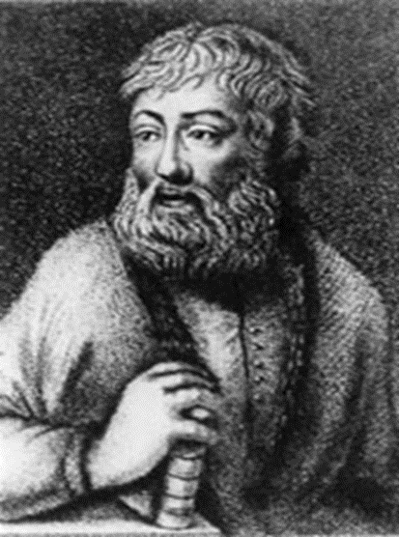
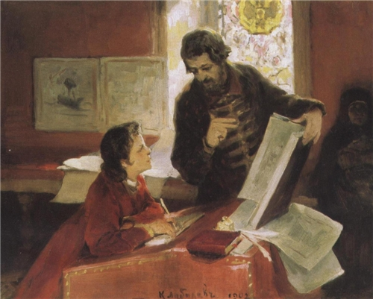
До десяти лет Петр воспитывался под присмотром старшего брата царя Федора Алексеевича, который выбрал для него в учителя подьячего Никиту Зотова, обучавшего мальчика грамоте. Царевич учился охотно и бойко, бегло писал по-старославянски, правда, с многочисленными ошибками. На досуге он любил слушать разные рассказы и рассматривать книжки с картинками. Никита Моисеевич постоянно приносил Петру книги с иллюстрациями из Оружейной палаты, заказывал для него "потешные тетради" с красочными изображениями воинов, иноземных кораблей и городов.

Slide 6
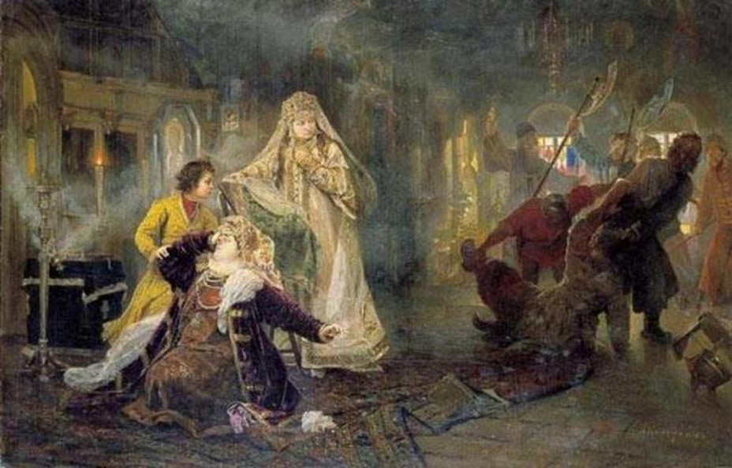
Но едва Петру минуло десять лет, как ученье прекратилось. Его провозгласили царём. Интриги сестры Софьи вызвали страшный стрелецкий мятеж, во время которого десятилетний Петр стал свидетелем жестокой расправы над близкими ему людьми. Эти события оставили в памяти мальчика неизгладимый след. С этого времени Петр с матерью жили в основном в селах Преображенском и Измайлове.

Slide 7
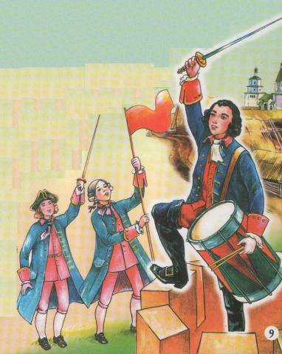
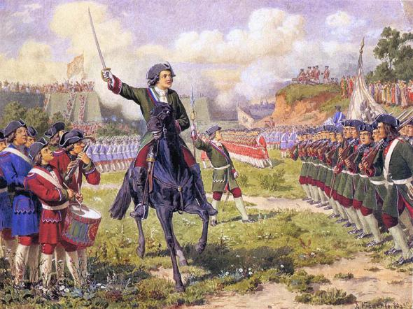
Там Петр был предоставлен сам себе. Он с детства был физически крепок. Очень рано его стали забавлять игрушки, и эти игрушки почти все имели военный характер. Этим оружием царевич и сам тешился, и вооружал "потешных ребяток", то есть своих сверстников из семей придворной знати, которые впоследствии стали основой русской армии.

Slide 8
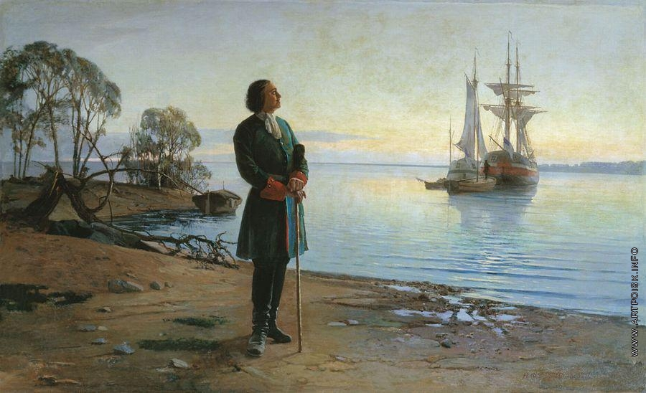
В те же, юные годы, у Петра I рождается идея о флоте. Он знакомится с кораблестроением. Большую роль в формировании личности Петра играли проживающие в Немецкой слободе иностранцы. Среди этих иностранцев он нашел себе учителей и учился у них арифметике, геометрии и стрельбе из пушек. Вокруг молодого Петра собирается множество его единомышленников.

Slide 9
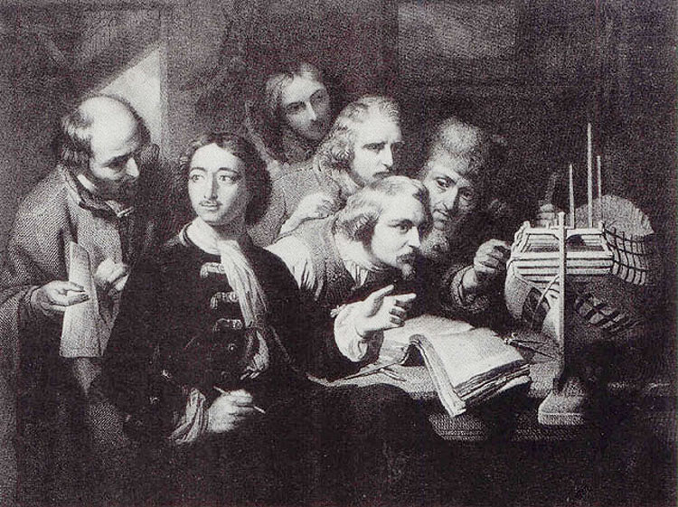
Править самостоятельно Петр I стал с 1689 года. С юных лет проявляя интерес к наукам и заграничному образу жизни, Пётр первым из русских царей совершил длительное путешествие в страны Западной Европы. По возвращении из них, Пётр развернул масштабные изменения российского государства.

Slide 10
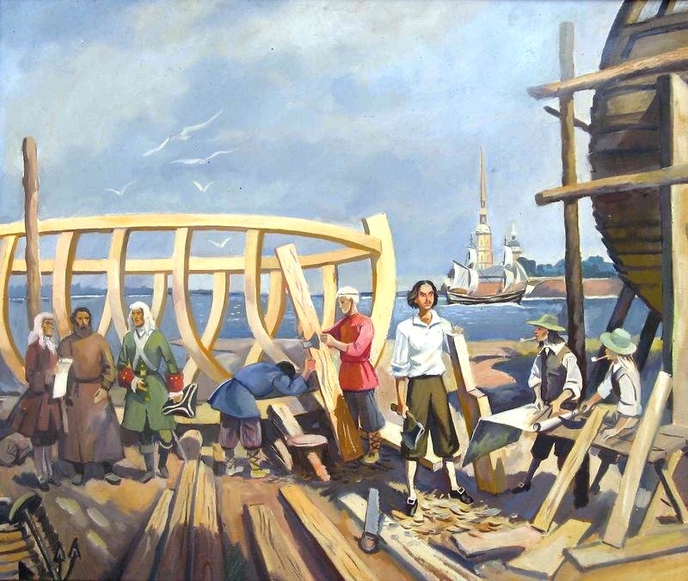
В течение жизни он изучил 14 ремёсел. Он искусно плотничал, столярничал, малярничал, считал, что труд должен быть обязательной потребностью любого человека, независимо от положения и чина. Петр I любил говорить: «Я царь, а у меня мозоли на руках».

Slide 11
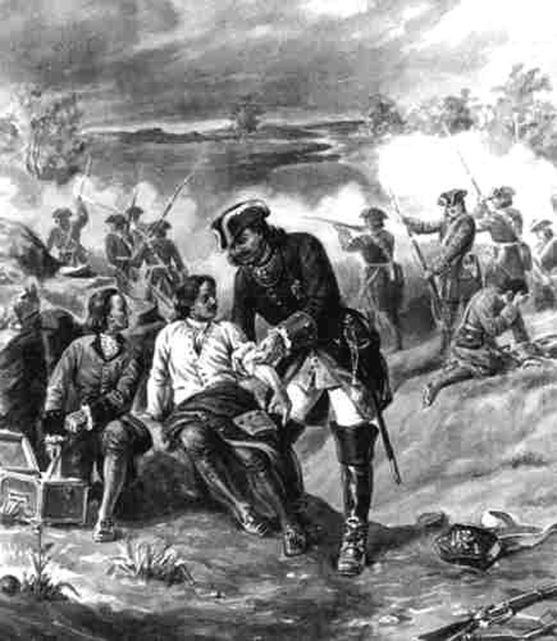
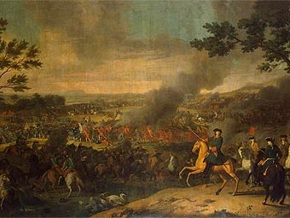
С годами он приобрел много познаний.
Он был полководцем, законотворцем, дипломатом, историком, географом, увлекался медициной. Мог легко разговаривать как с королями западных стран, так и с простыми мастеровыми. Легко говорил на немецком и голландском языках. Этот интерес у него сохранился на всю жизнь.

Slide 12
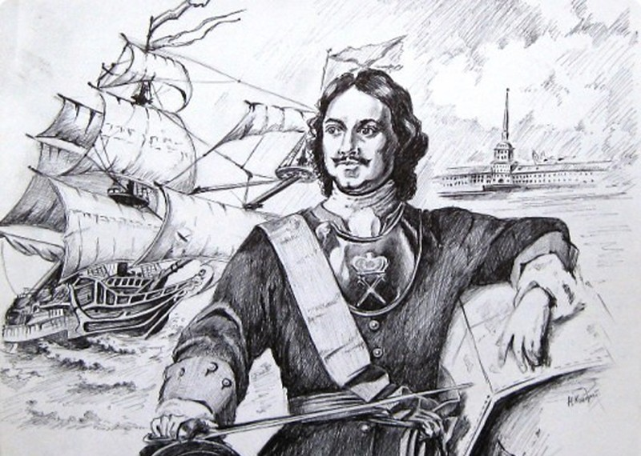
Он мог решать важнейшие государственные дела и в то же время заниматься обычными повседневными делами. Больше таких правителей Россия не знала!

Slide 13
Петр Алексеевич не терпел непослушания, хотя и просил обращаться к нему «просто» и «без Великого». Но если не исполнялись его повеления, то расправу требовал суровую.
Он не умел беречь своё здоровье и жизнь. И не жалел подданных ради своих замыслов.
Не злой по натуре, он был порывист. Не умея терпеливо объяснить то, что он считал очевидным Петр, легко впадал в состояние крайнего гнева .
Правда, он был отходчив и через несколько минут уже мог хохотать над удачной шуткой провинившегося.

Slide 14
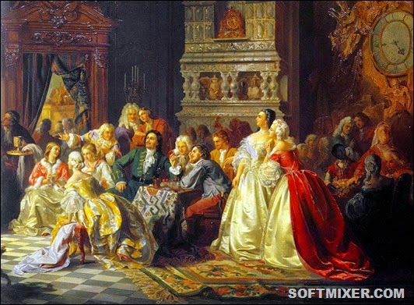
Петр I был безразличен к нарядам и не любил официальных приёмов. Ему больше нравились ассамблеи, где люди обращались друг к другу просто без титулов, играли в шахматы и танцевали. Он ценил талантливых, трудолюбивых людей и всячески их поощрял. Он не смотрел на различия — сословные, религиозные, национальные.

Slide 15
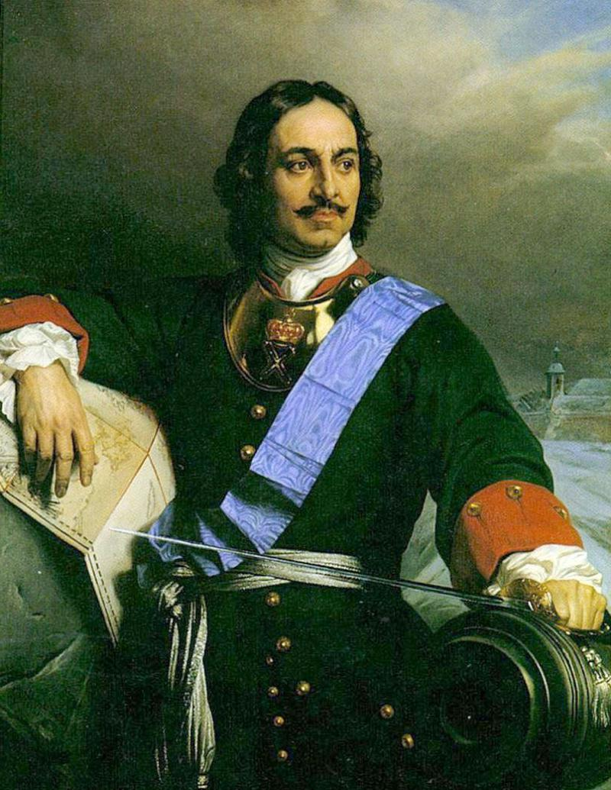
Для деятельности Петра I характерен взгляд далеко в будущее. Всесторонность и гармоничность – это основные черты личности Петра I. Ясно, что Петр I, жестокий или добрый, он был очень энергичный человек, с живым умом и большой силой. Он был талантлив и обладал незаурядной силой воли, был активен и деятелен, упорен в достижении цели, а при временных поражениях не терял присутствия духа. Пётр I любил свою страну и мечтал, чтобы она стала самой мощной .

Slide 16



Я считаю, что я смогла достичь целей своего проекта, узнала много нового о личности Петра I. Эти знания мне обязательно пригодятся в будущем.
Для работы над этим проектом я читала энциклопедии «Мы живем в эпоху Петра I» и «Я познаю мир», книгу Николая Ивановича Павленко «Петр I». Вы можете ознакомиться с этими книгами на перемене.

Slide 17
Спасибо за внимание.

